Slide 3
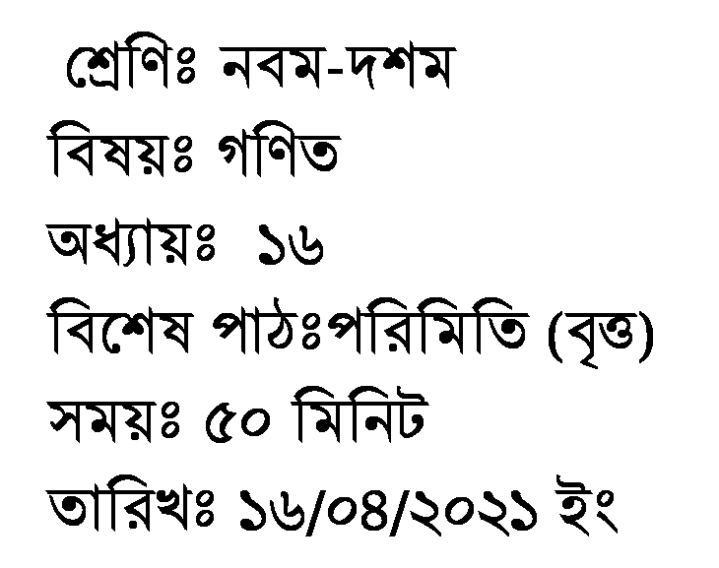

Slide 4
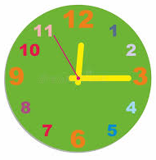
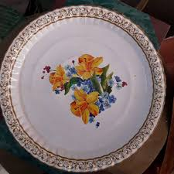
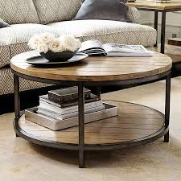

Slide 5
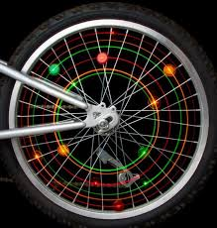
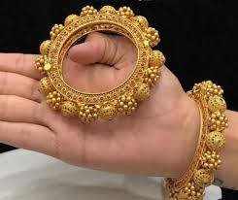

Slide 11
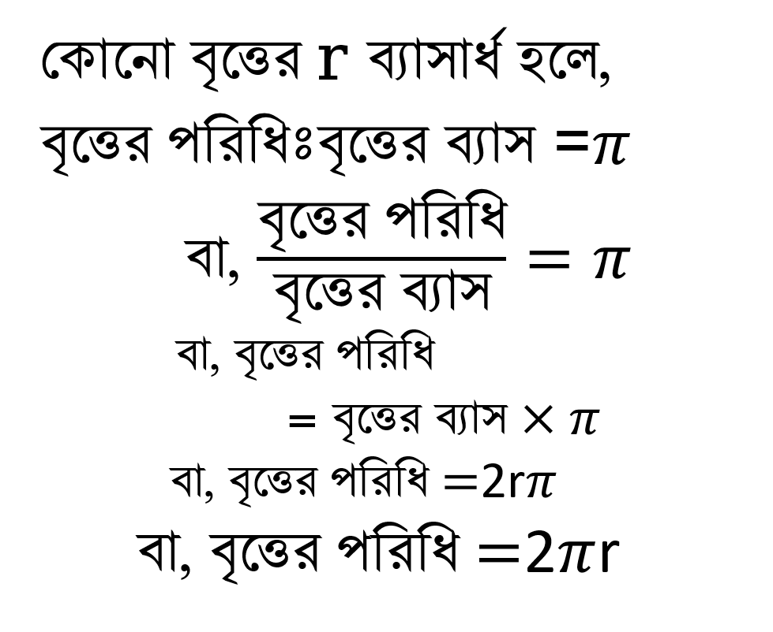
পরিধি
C
ব্যাস
O
ব্যাসার্ধ
B
A

Slide 12
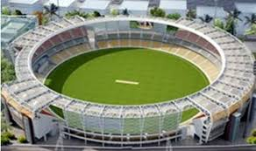
75মিটার

Slide 13
সমাধানঃ
এখানে,
বৃত্তাকারপাকেরব্যাসার্ধ, $r=\frac{75}{2}$
$=37.5$ মিটার
$∴পার্ক$টির পরিধি$=2πr$ একক
$=2×3.1416×37.3$
$=235.62$মিটার(Ans).

Slide 14
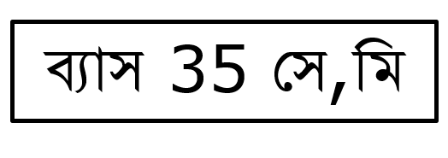
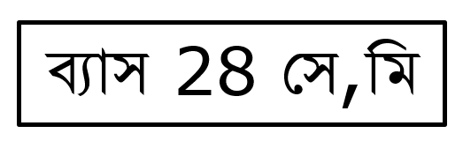

Slide 15
জোড়ায় কাজের সমাধান
দেওয়া আছে,
গাড়ির সামনের চাকার ব্যাস 28সে,মি।
গাড়ির পিছনের চাকার ব্যাস 35সে,মি।
∴গাড়ির সামনের চাকার ব্যাসার্ধ =$\frac{28}{2}=14$সে,মি।
এবং গাড়ির পিছনের চাকার ব্যাসার্ধ =$\frac{35}{2}=17.5$সে,মি।
অতএব, গাড়ির সামনের চাকার পরিধি =2×3.1416×14সে,মি।
=87.9648 সে,মি।
এবং গাড়ির পিছনের চাকার পরিধি =2×3.1416×17.5সে,মি।
=109.956সে,মি।

Slide 16
∴88 মিটারপথযেতেগাড়িরসামনেরচাকাঘুরবে=$\frac{88×100}{87.9648}$বার
=100.04 বার (প্রায়) = 100 বার
এবং88 মিটারপথযেতেগাড়িরপিছনেরচাকাঘুরবে=$\frac{88×100}{109.956}$বার
=80.032বার (প্রায়)=80বার
∴সামনের চাকা পিছনের চাকা অপেক্ষা বেশী ঘুরবে=(100-80)বার
=20বার
∴সামনের চাকা পিছনের চাকা অপেক্ষা বেশী ঘুরবে=20বার (Ans)

Slide 17
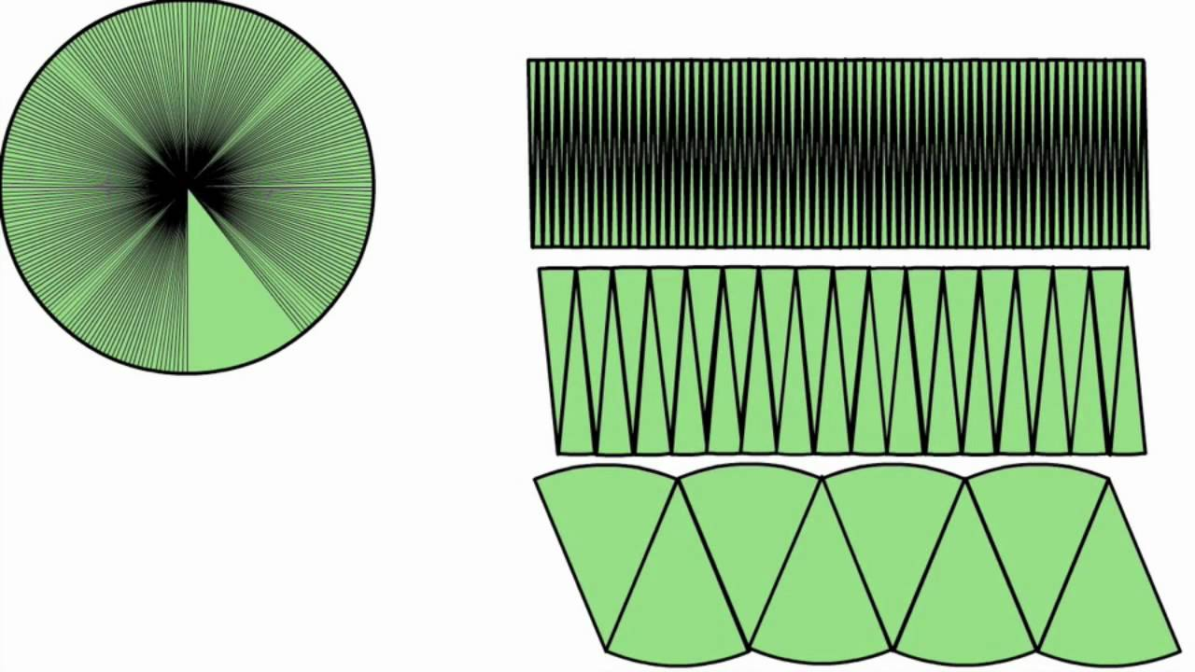
πr
r
বৃত্তের ব্যাসার্ধ = r
আয়তক্ষেত্রের দৈর্ঘ্য = বৃত্তের পরিধির অর্ধেক = $\frac{1}{2}×2πr= πr$
বৃত্তক্ষেত্রের ক্ষেত্রফল = পরিধির অর্ধেক × ব্যাসার্ধ =πr×r = πr²

Slide 18
রাস্তা 2মিটার
O
26 মি

Slide 19
দেওয়া আছে,
পার্কেরব্যাস d =26 মিটার ,
∴পার্কেরব্যাসার্ধ r =$\frac{26}{2}$ মিটার
=13মিটার।
∴পার্কেরক্ষেত্রফল =π$r^{2}$
=π${(13)}^{2}$
(∵r=13মি,=পার্কেরব্যাসার্ধ)
=169বর্গমিটার
রাস্তা 2মিটার
O
26 মি

Slide 20
আবার পথসহপার্কেরক্ষেত্রফল=π${(r+2)}^{2}$
=π${(13+2)}^{2}$
=π×225=225πবর্গমিটার
∴পথেরক্ষেত্রফল=পথসহপার্কেরক্ষেত্রফল-পার্কেরক্ষেত্রফল
(225π-169π)=বর্গমিটার
= 56π বর্গমিটার
=56×3.1416বর্গমিটার
∴পথেরক্ষেত্রফল=175.93 বর্গমিটার (প্রায়)

